Slide 1
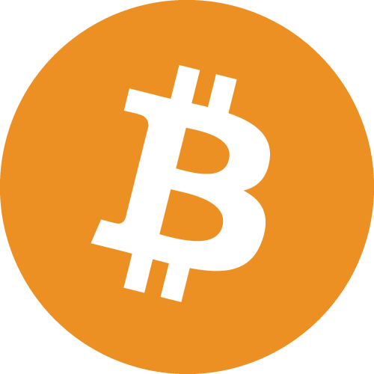
ブロックチェーン
すごいぞ！
おのかちお

Slide 2
ごめんなさい
忙しさMaxでスライドのクォリティが最低です
(30min

Slide 3
※競プロerじゃないです
ごめんなさい

Slide 4
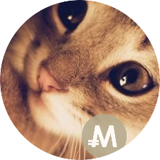
かちおです

Slide 5
※価格や投資の話はしません

Slide 6
Q.ブロックチェーンってなんだ

Slide 7
DNSに次ぐ世界で2番目に分散データベースを実現した技術

Slide 8
意思を持って自分で判断して動く
データベース
あとP2Pとか匿名とか

Slide 9
???

Slide 10
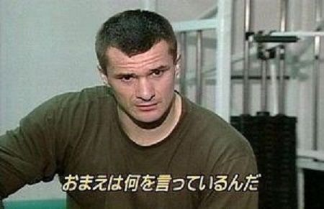

Slide 11
そもそもビットコインと何が違うの?

Slide 12
ビットコイン...
ブロックチェーンを使った通貨
ブロックチェーン...
分散合意データベース

Slide 13
ブロックチェーンの動作原理

Slide 14
ブロックチェーンは、従来のRDBMSとは根本的な仕組みが違う

Slide 15
「データの差分を重ねていく」

Slide 16
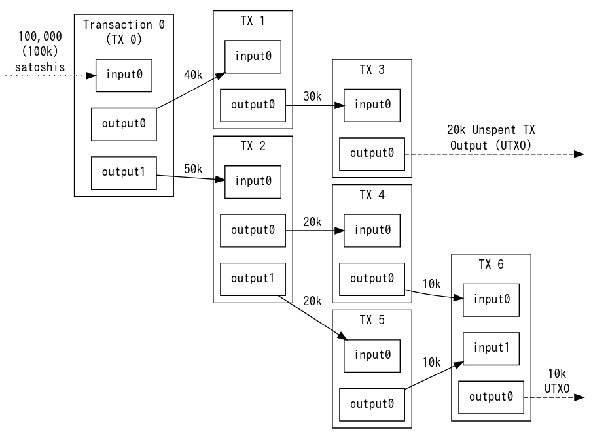
こういうやつ

Slide 17
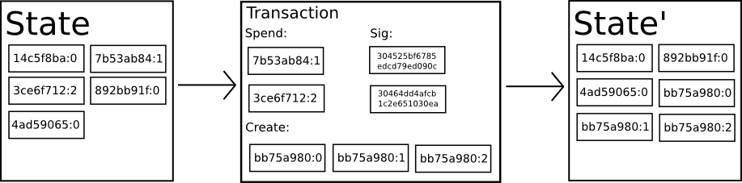

Slide 18
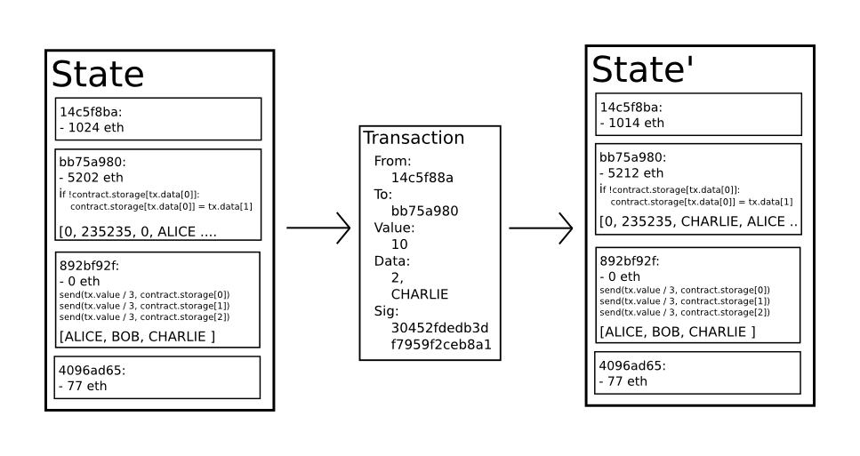

Slide 19
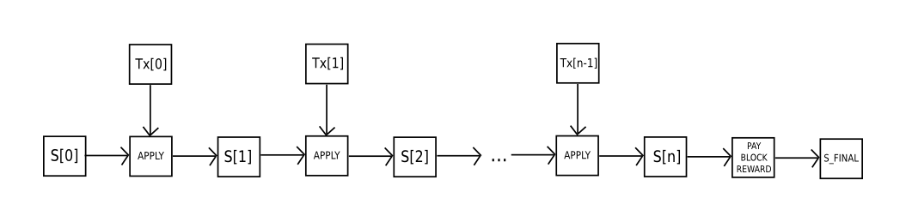

Slide 20
各key&valueストアに対して、値の変化だけをブロックチェーンと呼ばれる台帳に書き込む

Slide 21
たとえば
「DNSをブロックチェーンで実現する」

Slide 22
必要なデータ構造
文字列型のキーと文字列型のバリュー
をもつハッシュテーブル
DNS["a.com"] = 1.1.1.1
DNS["b.com"] = 2.2.2.2

Slide 23
ブロックチェーンでも同じように先程のデータを定義する

Slide 24
ブロックチェーンでは、データベースが
意思を持つ

Slide 25
⇢つまり、
データベースに書き込むには言語やクエリーを使うのではなく、
データベースにお願いをしなければいけない

Slide 26
不正ができない
ビットコインでコインの送金に開発された理由

Slide 27
ここで先程のDNSをブロックチェーンで実装してみる

Slide 28
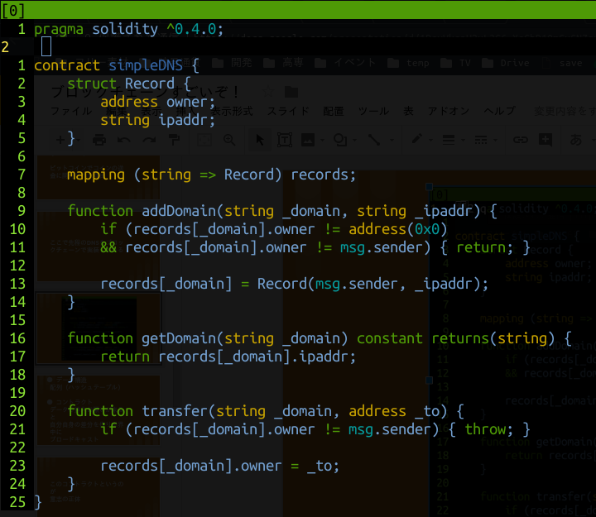

Slide 29
データ構造
配列（ハッシュテーブル）
コントラクト
データの挿入お願いが来ると
自分自身の差分を作り世界中に
ブロードキャスト

Slide 30
このコントラクトというのが
意志の正体

Slide 31
ブロックチェーンは分散・非中央集権で作られたため、データが世界中で同期してないといけない

Slide 32
コントラクト⇢ブロックチェーンの状態変位関数。（オートマトン定義てきな）

Slide 33
コントラクトにはブロックチェーンのデータが変化する状態を定義しなければならない

Slide 34
たとえば、今回は「DNSの変更要求があれば自分のDNS配列に対して差分を作る」

Slide 35
コントラクトは、世界中のノードで一斉に実行される⇢結果をそれぞれのブロックチェーンにコミット

Slide 36
「ブロックチェーンはデータを共有せずにコントラクトと差分を共有する」

Slide 37
それぞれのノードがコントラクトの実行結果や差分を自身のデータに反映させるため、同期が保たれる

Slide 38
じゃあブロックチェーンでこれができると何がすごいか、何ができるようになるか

Slide 39
分散されたDNS
ICO
クラウドファンディング
高速なトランザクション処理
Dapps（←！！）

Slide 40
Dapps（Decentral Applications）
ブロックチェーンの発展でできた概念。

Slide 41
直訳
分散して動作するアプリケーション

Slide 42
フロントエンドやインターフェイスだけをソフトウェアで作成して、データの処理や保管をチューリング完全なブロックチェーンで行う

Slide 43
何が嬉しい？
「落ちない」「分散」「匿名」
アプリケーションを作れる

Slide 44
Ethereum
The world computerと呼ばれる、チューリング完全でコントラクトの実装もできるブロックチェーン

Slide 45
これを使うと、サーバーがいらないWebサービスから通貨、まで基本的なことをすべて世界中コンピューターの演算能力を使って動かせる

Slide 46
⇢21世紀最大の発明

Slide 47
しつもん

Slide 48
以上
ありがとうございました

